Slide 1

Machine Learning 101
SVMs y Métodos Kernel
© All rights reserved. www.keepcoding.io

Slide 2
Introducción
Máquinas de vectores (de) soporte, del inglés, Support Vector Machines
Inicialmente concebidas para problemas de clasiﬁcación, y posteriormente extendidas a regresión.
SVC: Support Vector Classiﬁcation
SVR: Support Vector Regression
Se deﬁnen como clasiﬁcadores lineales de máximo margen
Propuestas a mediados-ﬁnales de los 90s, con mucho auge en los 2000s
Grandes prestaciones en aprendizaje supervisado
Métodos Kernel
© All rights reserved. www.keepcoding.io

Slide 3
Índice
Intuición: el (hiper)plano separador
¿Por qué Support Vector?
Caso no linealmente separable
SVMs en regresión
SVMs y selección de características
K-nn en regresión
Kernels y SVM
Otros algoritmos con Kernels
© All rights reserved. www.keepcoding.io

Slide 4
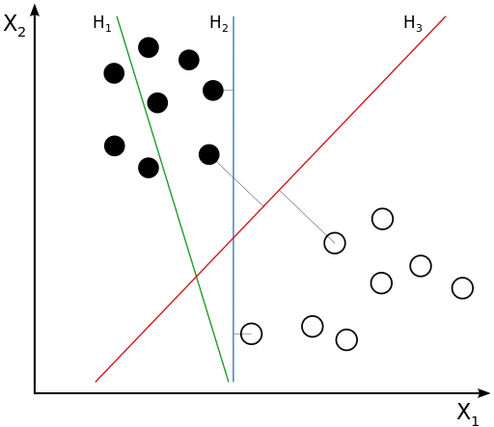
Intuición
Clasiﬁcador lineal deﬁnido por un hiperplano separador de máximo margen
By User:ZackWeinberg, based on PNG version by User:Cyc - This ﬁle was derived from: Svm separating hyperplanes.png, CC BY-SA 3.0, https://commons.wikimedia.org/w/index.php?curid=22877598
© All rights reserved. www.keepcoding.io

Slide 5
Función de coste
Clasiﬁcador lineal deﬁnido por un hiperplano separador de máximo margen
Así, dado un conjunto de datos etiquetados
El funcional a minimizar es
Problema de optimización convexa (solución única)
© All rights reserved. www.keepcoding.io

Slide 6
SVMs vs Regresión logística
Clasiﬁcadores lineales los dos
Máximo margen vs Mínimo error
Optimización convexa vs Máxima verosimilitud
...
© All rights reserved. www.keepcoding.io

Slide 7
Índice
Intuición: el (hiper)plano separador
¿Por qué Support Vector?
Caso no linealmente separable
SVMs en regresión
SVMs y selección de características
K-nn en regresión
Kernels y SVM
Otros algoritmos con Kernels
© All rights reserved. www.keepcoding.io

Slide 8

Support Vectors
Se puede demostrar que la solución es
Una combinación lineal de las muestras de entrenamiento
pero para muchas muestras se cumple que (solución dispersa)
Vectores soporte: muestras para las que
© All rights reserved. www.keepcoding.io

Slide 9
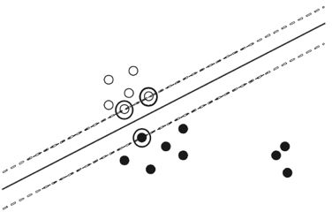
Support Vectors
Se puede demostrar que la solución es
© All rights reserved. www.keepcoding.io

Slide 10

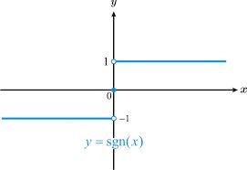
Frontera de separación
Conocidos los pesos, la predicción se realiza a través de esta fórmula, que podéis ignorar;
La clave es que se trata de un producto escalar entre las muestras de entrenamiento y la muestra sobre la que quiero realizar la predicción
© All rights reserved. www.keepcoding.io

Slide 11
Índice
Intuición: el (hiper)plano separador
¿Por qué Support Vector?
Caso no linealmente separable
SVMs en regresión
SVMs y selección de características
K-nn en regresión
Kernels y SVM
Otros algoritmos con Kernels
© All rights reserved. www.keepcoding.io

Slide 12
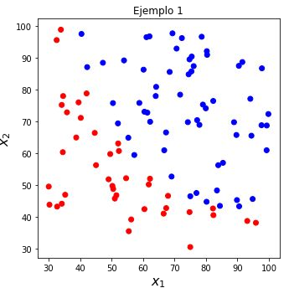
Caso linealmente no separable
Hasta ahora hemos trabajado con un caso en el que las clases son claramente separables, esto es, no hay solapamiento entre ellas
No hablamos de fronteras no lineales, seguimos considerando que existe un hiperplano capaz de separar las clases, aunque con errores
© All rights reserved. www.keepcoding.io

Slide 13
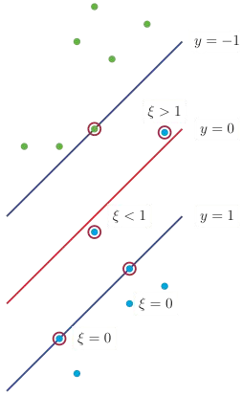

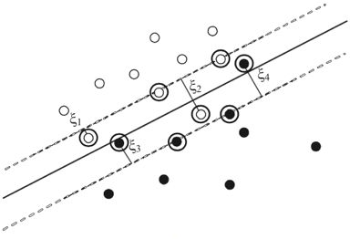
Caso linealmente no separable
Voy a permitir errores: muestras dentro del margen o mal clasiﬁcadas
Exclusivamente esas muestras les asigno un error (slack variable)
© All rights reserved. www.keepcoding.io

Slide 14
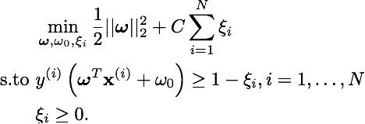
Caso linealmente no separable
… pero penalizo los errores, con un coste C, ¿os suena?
… regularización
© All rights reserved. www.keepcoding.io

Slide 15
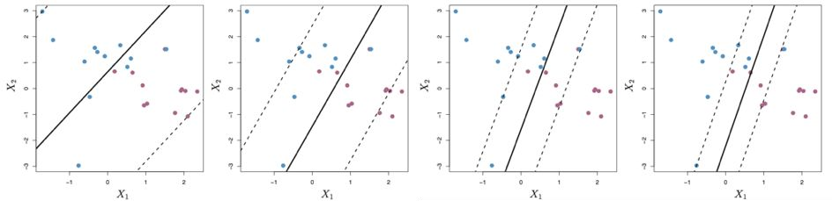
Parámetro de regularización C
C: cota superior al número de errores
Compromiso entre margen y errores en la solución
Si C elevado, margen estrecho, más peso a los errores. Alta complejidad
Si C pequeño, margen ancho, menos peso a los errores. Baja complejidad
© All rights reserved. www.keepcoding.io

Slide 16
Índice
Intuición: el (hiper)plano separador
¿Por qué Support Vector?
Caso no linealmente separable
SVMs en regresión
SVMs y selección de características
K-nn en regresión
Kernels y SVM
Otros algoritmos con Kernels
© All rights reserved. www.keepcoding.io

Slide 17
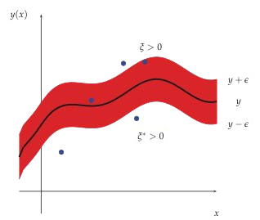
SVR: intuición
Buscar el hiperplano que mejor se ajuste a los datos y permita un tolerancia a los errores
En otras palabras, regresión lineal, con restricciones
© All rights reserved. www.keepcoding.io

Slide 18


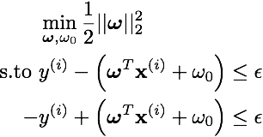
SVR: formulación
Queremos que nuestra solución sea de la forma
y permitir errores dentro del “margen”: minimizar es similar al problema de clasiﬁcación
, así que el funcional a
© All rights reserved. www.keepcoding.io

Slide 19
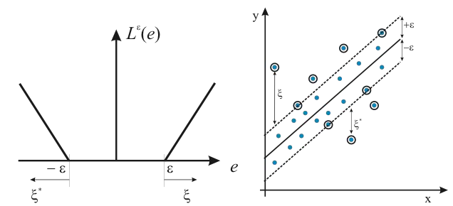
SVR: formulación
pero, ¿qué hago con las muestras que caen fuera del margen?
Las penalizo
© All rights reserved. www.keepcoding.io

Slide 20


SVR: solución
Coeﬁcientes:
Combinación lineal de las muestras de entrenamiento
Regresión:
Producto escalar entre las muestras de entrenamiento y la muestra sobre la que quiero realizar la predicción
© All rights reserved. www.keepcoding.io

Slide 21
Índice
Intuición: el (hiper)plano separador
¿Por qué Support Vector?
Caso no linealmente separable
SVMs en regresión
SVMs y selección de características
K-nn en regresión
Kernels y SVM
Otros algoritmos con Kernels
© All rights reserved. www.keepcoding.io

Slide 22
Recursive Feature Elimination
Método wrapper
Originalmente propuesto para SVM, analizando los coeﬁcientes del modelo
¿Entiendes el algoritmo?
En sklearn, extendido a otros algoritmos con indicadores de relevancia, como coeﬁcientes o importancia de variables
Regresión lineal, logística, Ridge, Lasso
Algoritmos basados en árboles
© All rights reserved. www.keepcoding.io

Slide 23
Índice
Intuición: el (hiper)plano separador
¿Por qué Support Vector?
Caso no linealmente separable
SVMs en regresión
SVMs y selección de características
K-nn en regresión
Kernels y SVM
Otros algoritmos con Kernels
© All rights reserved. www.keepcoding.io

Slide 24
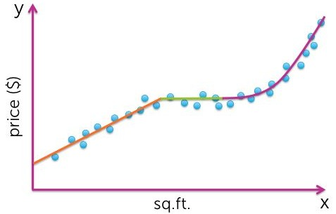

Motivación
Modelos paramétrico no siempre resultan adecuados
Modelo basado en datos, no paramétrico
© All rights reserved. www.keepcoding.io

Slide 25
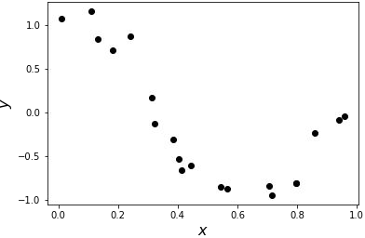
Opciones
Solución 1: árboles de decisión en regresión
Solución 2: Knn regresión
© All rights reserved. www.keepcoding.io

Slide 26
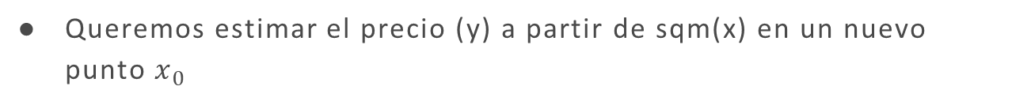
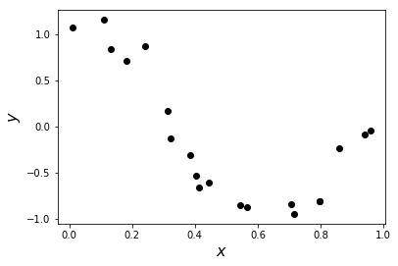


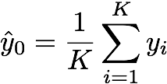



KNN regresión
El valor estimado es la media de los vecinos
© All rights reserved. www.keepcoding.io

Slide 27
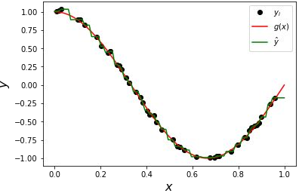
K = 1
Buen ajuste si hay mucha densidad de puntos y bajo ruido
© All rights reserved. www.keepcoding.io

Slide 28
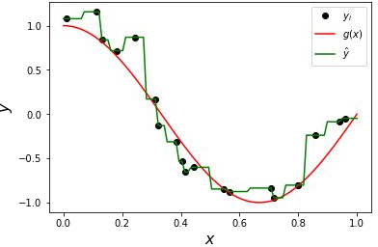
K = 1
Región sin ejemplos, mal ajustada
Sensible al ruido
© All rights reserved. www.keepcoding.io

Slide 29
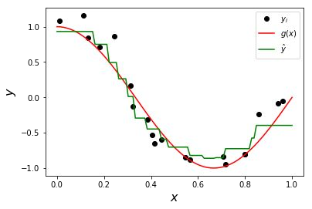
K = 5
Como ya sabemos, deberíamos aumentar K
Lo cual produce problemas de borde
Solución: ponderar estimación por distancia entre vecinos
Dar más peso a los más cercanos
Reducir el peso de los más alejados
© All rights reserved. www.keepcoding.io

Slide 30

Ponderar la estimación (K = 4)
© All rights reserved. www.keepcoding.io

Slide 31
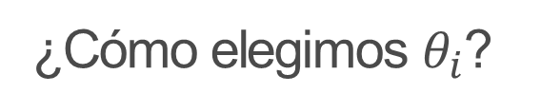

En función de la distancia:
donde:
© All rights reserved. www.keepcoding.io

Slide 32



●
●
© All rights reserved. www.keepcoding.io

Slide 33

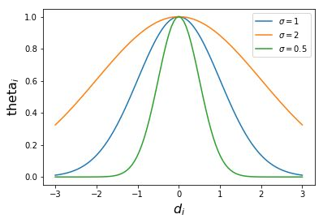
Otras opciones
Podemos utilizar otras medidas de similitud
© All rights reserved. www.keepcoding.io

Slide 34


Kernel RBF
RBF: Radial Basis Function
Expresada como
© All rights reserved. www.keepcoding.io

Slide 35
Otros kernels
Lineal
Polinómico
© All rights reserved. www.keepcoding.io

Slide 36
Índice
Intuición: el (hiper)plano separador
¿Por qué Support Vector?
Caso no linealmente separable
SVMs en regresión
SVMs y selección de características
K-nn en regresión
Kernels y SVM
Otros algoritmos con Kernels
© All rights reserved. www.keepcoding.io

Slide 37
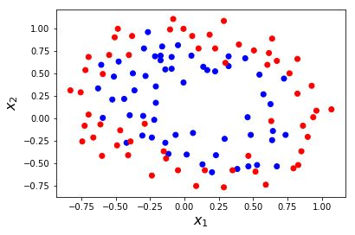


SVMs: fronteras no lineales
La formulación de las SVMs y LR es similar
Si queremos definir fronteras de separación no lineal en LR, ¿qué habría que hacer?
© All rights reserved. www.keepcoding.io

Slide 38


SVMs: fronteras no lineales
En LR tenemos que elegir la función de transformación bajo nuestro mejor criterio
© All rights reserved. www.keepcoding.io

Slide 39
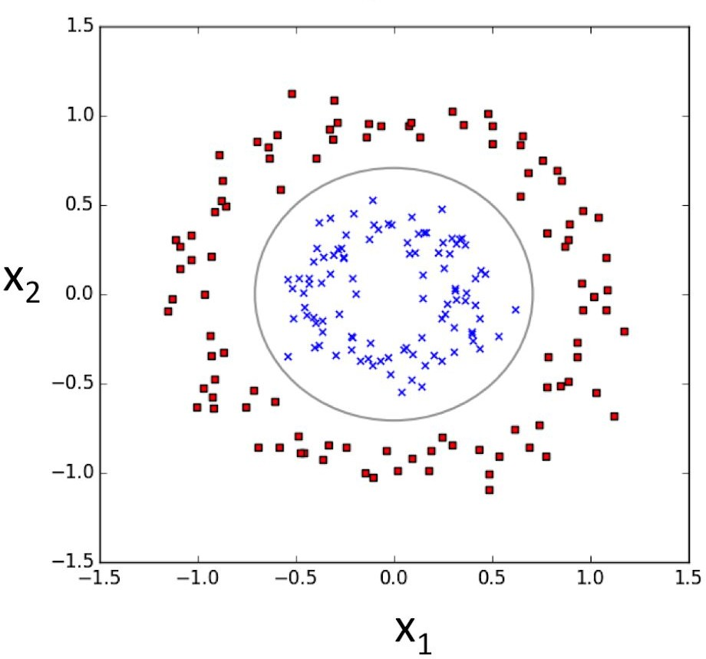
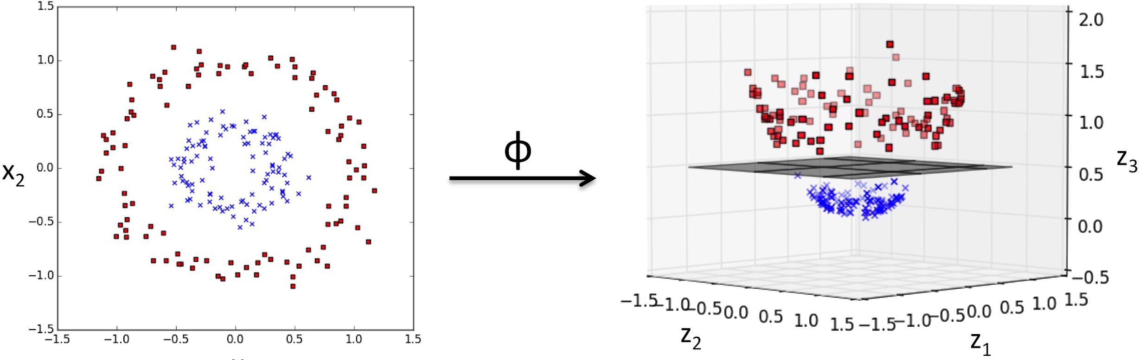


SVMs: fronteras no lineales
¿Qué buscamos con esta transformación?
© All rights reserved. www.keepcoding.io

Slide 40
SVMs: fronteras no lineales
La formulación SVM permite no tener que conocer la transformación.
Truco del kernel (Kernel trick): No es necesario calcular explícitamente las coordenadas de los puntos en el nuevo espacio dimensional; basta con calcular las distancias entre parejas de puntos, aunque no sepamos las coordenadas. Ese cálculo puede realizarse de forma sencilla con un kernel.
© All rights reserved. www.keepcoding.io

Slide 41
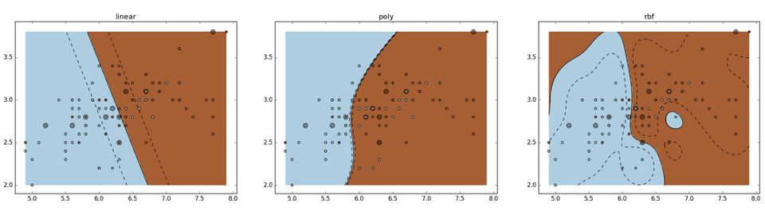
Resultado
Hay que fijar los parámetros libres del Kernel
Hiperparámetro adicional
CV
© All rights reserved. www.keepcoding.io

Slide 42
Índice
Intuición: el (hiper)plano separador
¿Por qué Support Vector?
Caso no linealmente separable
SVMs en regresión
SVMs y selección de características
K-nn en regresión
Kernels y SVM
Otros algoritmos con Kernels
© All rights reserved. www.keepcoding.io

Slide 43
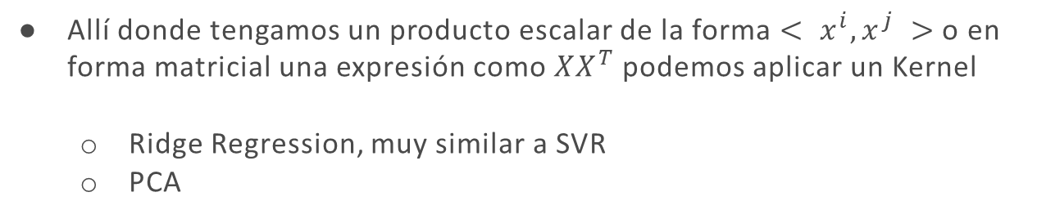
Métodos Kernel
© All rights reserved. www.keepcoding.io

Slide 44
Conclusiones sobre SVMs y Kernels
Algoritmos muy potentes con grandes prestaciones
El algoritmo no calcula la probabilidad, se estima a partir de heurística (no muy fiable)
Computacionalmente intenso:
Si alta dimensionalidad (muchas variables), Kernel lineal
Valores de C elevados 🡪 cuesta mucho entrenar
Cálculo del Kernel cuando el problema tiene muchas muestras
RBF es capaz de aprender casi todo, Kernel universal.
Kernels usan medidas de distancia/similitud: ESCALADO
© All rights reserved. www.keepcoding.io

Slide 45
Referencias
Machine Learning, a probabilistic perspective
Capítulo 14
Hands On Machine Learning.
Capítulos 5, 8
Felipe Alonso-Atienza, Tesis Doctoral (uc3m)
© All rights reserved. www.keepcoding.io

Slide 46
Let’s code!
© All rights reserved. www.keepcoding.io

